Slide 1
BERT从零详细解读

Slide 2
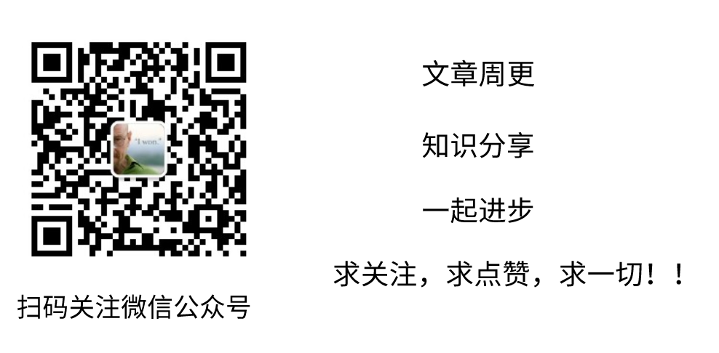
右下角【联系我】

Slide 3
1.BERT整体模型架构
2.如何做BERT预训练：参数+MLM+NSP
3.如何微调BERT，提升BERT在下游任务中的效果
4. 微调BERT做文本分类的代码解析。

Slide 4
1.BERT整体模型架构

Slide 5
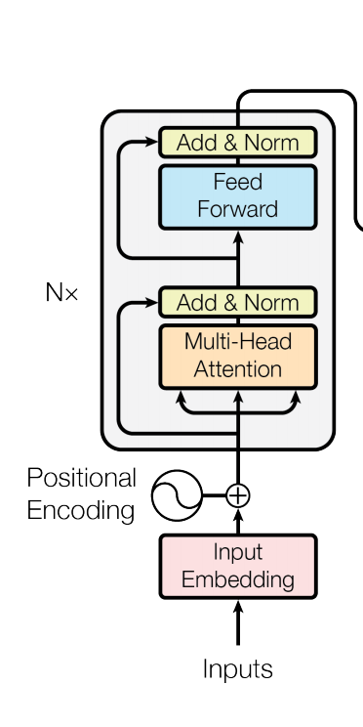
BERT基础架构-encoder
3
前馈神经网络
2
注意力机制
1
输入部分

Slide 6
Encoder
Encoder
Encoder
Encoder
Encoder
Encoder
Encoder
BERT base 12层
Encoder
Encoder
Encoder
Encoder
Encoder

Slide 7
I LOVE YOU
输出
Encoder
Decoder
Encoder
Decoder
Encoder
Decoder
Encoder
Decoder
Encoder
Decoder
Encoder
Decoder
输入
我 爱 你

Slide 8
Input=token emb + segment emb+ position emb

Slide 9
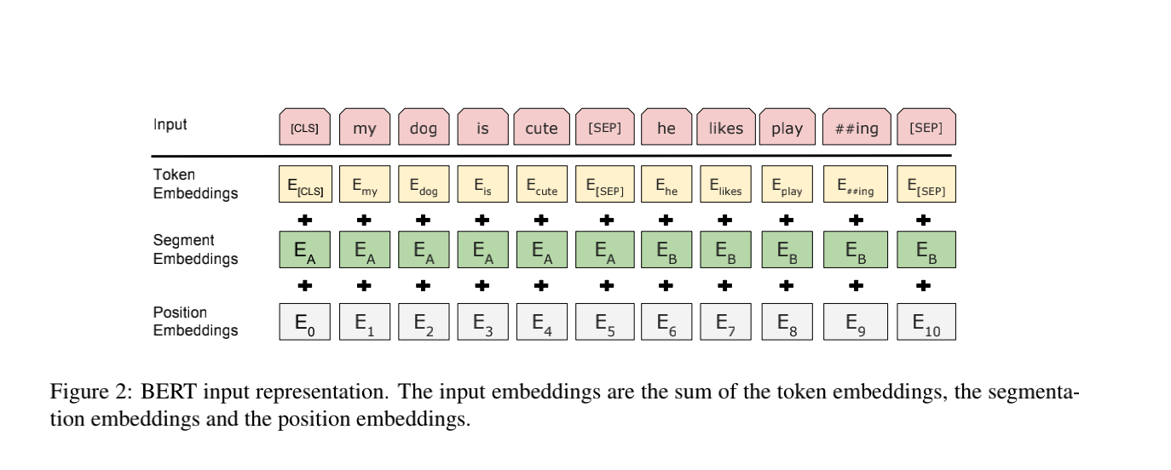
Input=token emb + segment emb+ position emb

Slide 10
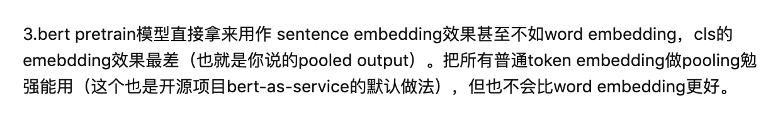
CLS向量不能代表语义信息

Slide 11
2.如何做预训练：MLM+NSP

Slide 12
AR
一种是AR，也就是autoregressive，我们称之为自回归模型；只能考虑单侧的信息，典型的就是GPT
无监督目标函数
AE
一种是AE，也就是autoencoding，我们称之为自编码模型；从损坏的输入数据中预测重建原始数据。可以使用上下文的信息

Slide 13
【我爱吃饭】
AR
P(我爱吃饭) = P(我)P(爱|我)P(吃|我爱)P(饭|我爱吃)；
AE
mask之后：【我爱mask饭】
P(我爱吃饭|我爱mask饭)=P(吃|我爱饭)

Slide 14
mask概率问题
10%替换成其他
随机mask15%单词
10%保持不变
80%替换为mask

Slide 15
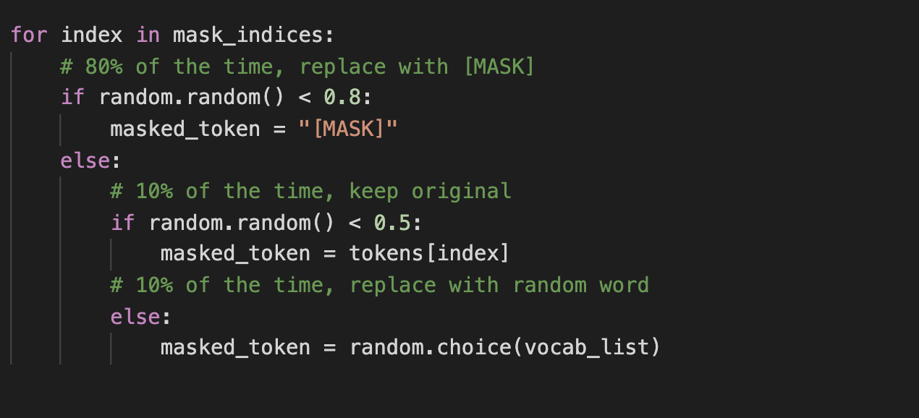
mask代码实践

Slide 16
NSP任务
NSP样本如下:
从训练语料库中取出两个连续的段落作为正样本
从不同的文档中随机创建一对段落作为负样本

Slide 17
3.提升BERT在下游任务中的效果

Slide 18
1. 谷歌中文bert
2. 基于任务数据做未微调

Slide 19
我们可以分为四步骤走：
比如做微博文本情感分析
在大量通用语料上训练一个LM（Pretrain）；--中文谷歌BERT
在相同领域 上继续训练LM（Domain transfer）；--在大量微博文本上继续训练这个BERT
在任务相关的小数据上继续训练LM（Task transfer）；---在微博情感文本上（有的文本不属于情感分析的范畴）
在任务相关数据上做具体任务（Fine-tune）。-

Slide 20
1.动态mask
1.ngram-mask

Slide 21
参数：
数据增强/自蒸馏/外部知识融入

